Slide 1
Решение задач по теме
«Функция y = ax²+ bx +c, ее свойства и график»
«Настоящий ученик умеет выводить известное из неизвестного и этим приближаться к учителю».
И. Гете

Slide 2


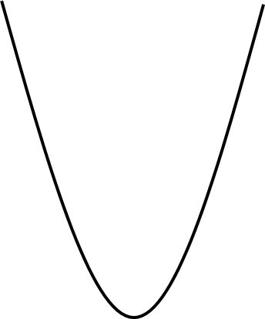


1. Построить график функции.
Находим вершину параболы.
Находим точки пересечения каждой параболы с осью х.
Строим параболу по заданным условиям.
$$y=x^{2}−4x+3$$
1
х

Slide 3

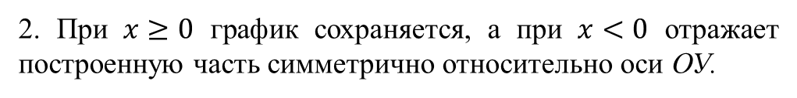

1. Построить график функции $y=f(x$)
2. При $x≥0$ график сохраняется, а при $x<0$ отражает построенную часть симметрично относительно оси ОУ.
у = х² - 4|х| + 3
у
1
3
х

Slide 4



$$\text{х}\text{²}\text{ −}\text{ 4х }\text{+ }\text{3}\text{,} \text{х} \text{∈} \text{(}−\text{∞;}1]\text{⋃}[3;\text{∞}\text{)}$$
$$\text{− }\text{х}\text{² }\text{+} \text{4х −} \text{3}, \text{х}\text{ ∈(1;3)}$$
у = | х² - 4х + 3|
у
1
3
x

Slide 5
Построить график функции у = | х² - 4х + 3 |
1.Построим график функции
у = х² - 4х +3
2. Участки графика, расположенные в нижней полуплоскости, отображаем симметрично относительно оси ОХ.
2 способ.

Slide 6
у = | х² - 4│х│ + 3|
у
1
3
x

Slide 8
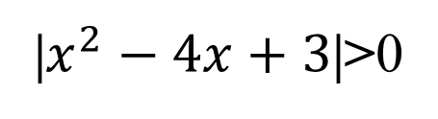
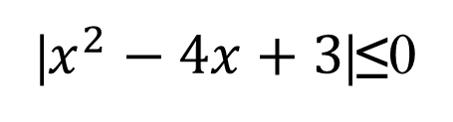
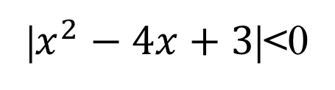
Решите неравенства ,используя график функции:
у
|$x^{2}−4x+3$|>0
|$x^{2}−4x+3$|<0
|$x^{2}−4x+3$|≤0
1
3
х

Slide 9
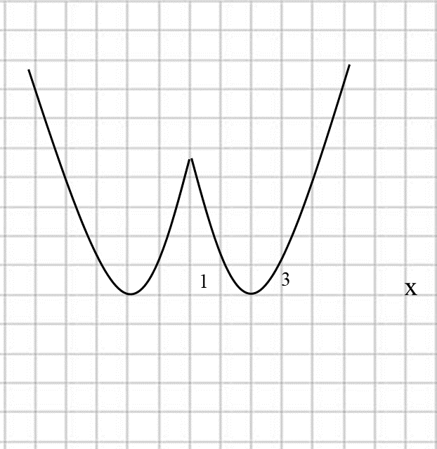
Решите неравенство ,используя график функции:
х² - 4|х| + 3 < 0
у

Slide 10


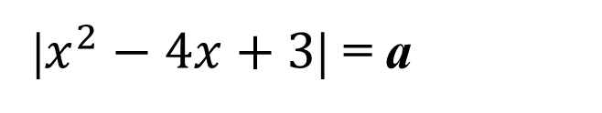
1. При каких значениях а уравнение имеет 2 корня
2. При каких значениях а уравнение имеет 3 корня
3. При каких значениях а уравнение не имеет корней
у
|$x^{2}−4x+3$| = а
1
3
x
а

